Slide 1

网站简介
第二组
组长：陈光炀
组员：张烨

Slide 2
团队名称：Macrohard(微软的反义词)
组长：陈光炀
特长：吃肯德基
分工：主页-前端搭建-后端管 理-用户系统-数据库 搭建
格言：喜欢玩碧蓝航线
兴趣爱好：计算机考古
成长经历：从原神到碧蓝航线
组员：张烨
特长：吃东西特长
分工：二级界面-资料搜集-视 频剪辑
格言：早上吃什么，中午吃什 么，晚上吃什么
兴趣爱好：吃饭
成长经历：重返未来：1999

Slide 3

创意说明：
在保持文字可识别性的基础上，
对笔画进行适度简化或抽象变形，
去除冗余的细节，
使logo看起来更加干净利落，
易于识别和记忆。
INFINITY(无穷)：意味着无限可能

Slide 4
网页整体介绍 请看下图

Slide 5
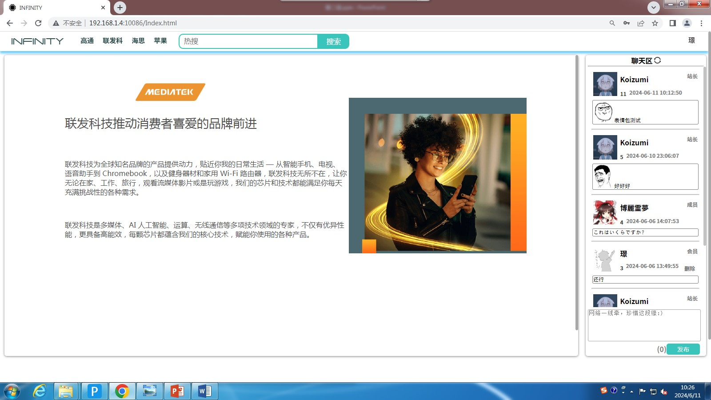
文字LOGO
点击可返回主页
产品介绍
点击可跳转至二级界面
用户名称
点击可实现：
更改用户信息
更改用户头像
账号登入-登出
评论区：
用户登录后可使用此功能
用户可以发布自己的建议
功能包括：
发送文字-表情包
用户等级分为：
站长-会员-成员
（不好的评论站长会删除）

Slide 6
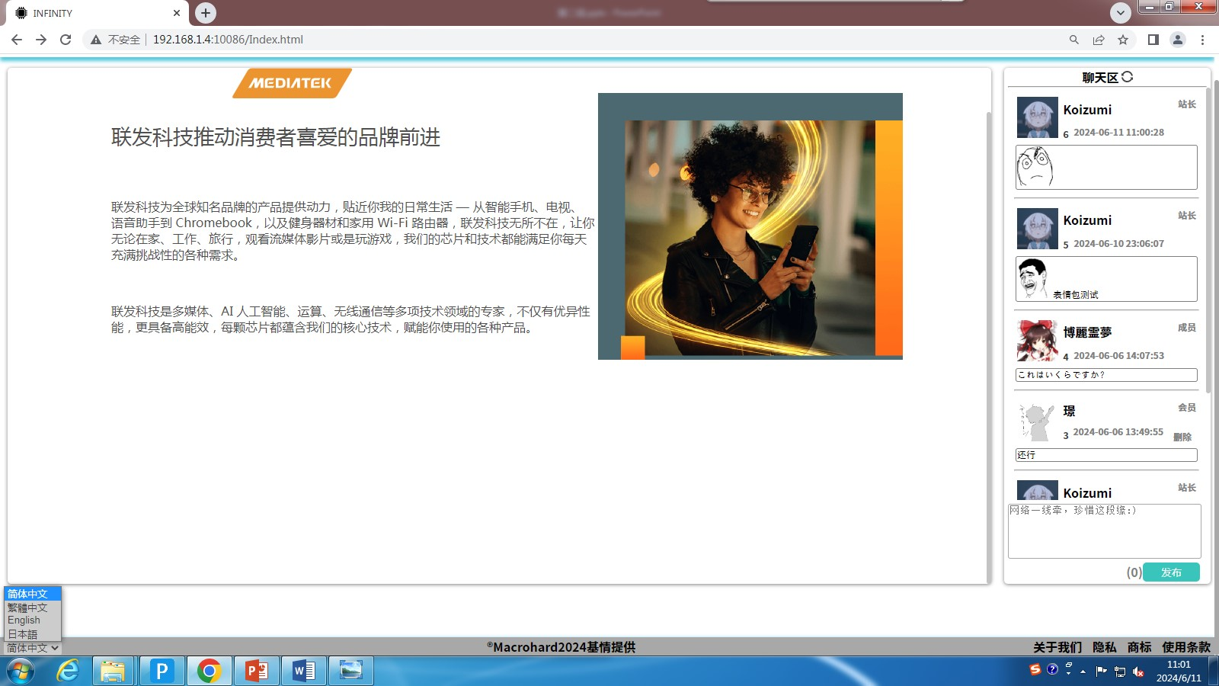
网页左下角可以切换语言
网页右下角：隐私政策（无需理会）
关于我们中有本网页全部源码

Slide 7
若想知道完整版内容 请打开网站自行研究 或 听我详细介绍…… 谢谢大家^_^

